Slide 1
Apache Kafka
分散式系統 第五組
111356038 資管碩二 蔡典翰 111356052 資管碩二 賴廷恩
111356051 資管碩二 施瑋昱 111356046 資管碩二 陳彥維
111356027 資管碩二 羅仕欽 111356003 資管碩二 徐宇文
111356006 資管碩二 張聚洋 112753207 資碩計一 張詠軒112791009 資安碩一 柯詠媃

Slide 2
目錄
01
02
03
04
05
問題目的與背景
架構解析
技術實作與心得
評論
結語

Slide 3

01
問題目的與背景

Slide 4
Kafka 設計概念
最初目的：LinkedIn 解決吞吐量大的即時日誌 ( Event Logs )
現今主要角色：來處理大型公司可能擁有的所有即時 Big Data Streaming 的統一平臺
設計概念：
發佈訂閱模型
訊息的持久化、消息保留
高吞吐量 ( 百萬等級 )
對分散式與高擴展式的支持 容錯率、負載量
Notes:
消息队列（Message Queuing）：Kafka 可以用作高吞吐量的消息队列，允许系统之间异步通信，解耦生产者和消费者，提高系统的可扩展性和容错性。例如，在微服务架构中，各个服务之间通过 Kafka 进行通信，可以有效地处理请求负载并保证数据的一致性。
日志收集（Log Aggregation）：Kafka 常用于收集不同来源的日志数据，如服务器日志、应用日志等，然后统一传输到日志分析系统或存储系统中。这有助于集中日志管理，简化监控和故障排查。
流数据处理（Stream Processing）：Kafka 可以处理实时数据流，支持对数据进行过滤、聚合、转换等操作。在金融行业，可以用于实时监控交易活动，警报异常行为；在广告技术中，可以用于实时处理广告展示和点击数据，优化广告投放策略。
网站活动跟踪（Web Activity Tracking）：Kafka 可以用来收集用户在网站上的行为数据，如页面浏览、点击事件等，这些数据可以用于用户行为分析、个性化推荐等应用。
. 系統解耦
在微服務架構中，Kafka 常被用來作為微服務間的消息通訊平台，它可以有效地解耦各個服務，使得系統各部分可以獨立升級和擴展而不互相影響。

Slide 5
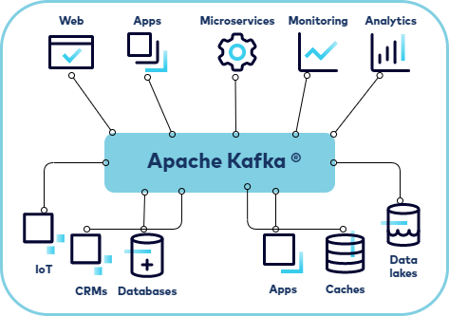

Kafka應用場景
消息對列（Message Queuing）
Log 收集（Log Aggregation）
Data Stream 處理（Stream Processing）
網頁追蹤（Web Activity Tracking）
系統解耦（Decoupling）
Notes:
消息队列（Message Queuing）：Kafka 可以用作高吞吐量的消息队列，允许系统之间异步通信，解耦生产者和消费者，提高系统的可扩展性和容错性。例如，在微服务架构中，各个服务之间通过 Kafka 进行通信，可以有效地处理请求负载并保证数据的一致性。
日志收集（Log Aggregation）：Kafka 常用于收集不同来源的日志数据，如服务器日志、应用日志等，然后统一传输到日志分析系统或存储系统中。这有助于集中日志管理，简化监控和故障排查。
流数据处理（Stream Processing）：Kafka 可以处理实时数据流，支持对数据进行过滤、聚合、转换等操作。在金融行业，可以用于实时监控交易活动，警报异常行为；在广告技术中，可以用于实时处理广告展示和点击数据，优化广告投放策略。
网站活动跟踪（Web Activity Tracking）：Kafka 可以用来收集用户在网站上的行为数据，如页面浏览、点击事件等，这些数据可以用于用户行为分析、个性化推荐等应用。
. 系統解耦
在微服務架構中，Kafka 常被用來作為微服務間的消息通訊平台，它可以有效地解耦各個服務，使得系統各部分可以獨立升級和擴展而不互相影響。

Slide 6

Uber infra
場合： 實時乘車匹配和動態定價。
問題：
Uber 處理來自數百萬用戶和司機的實時位置更新、搭車請求和狀態變化等。並且需要計算動態價格。

Slide 7
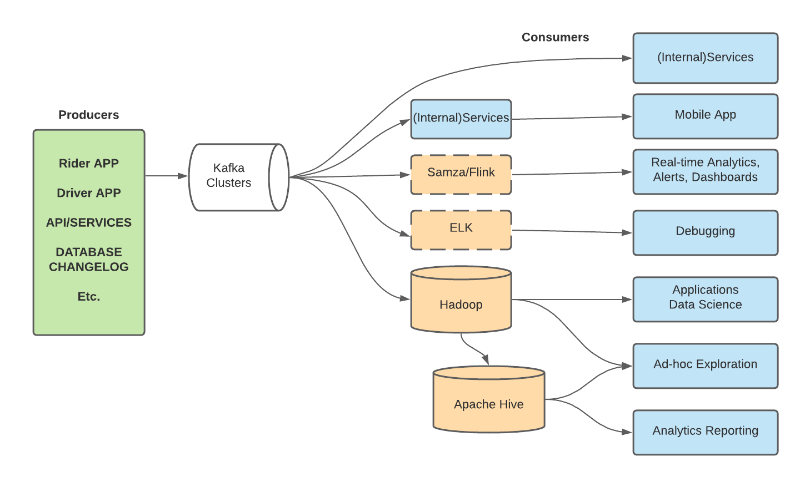
Uber infra
實時數據處理
分散式系統的解耦
可靠性和容錯性
支持實時分析和監控
Notes:
Uber 是世界上最大的 Apache Kafka 部署之一，每天處理數萬億個訊息和數 PB 資料。如圖 1 所示，今天我們將 Apache Kafka 定位為我們技術堆疊的基石。 实时数据处理：Uber 的业务模型需要快速处理乘客的请求和司机的位置更新。Kafka 作为一个高吞吐量的消息队列系统，能够处理来自全球数百万用户和司机的实时数据。这些数据包括乘车请求、位置更新、状态变更等，Kafka 能够确保这些信息被实时收集和分发到相应的处理系统，如匹配系统和定价系统。
分布式系统的解耦：Uber 的架构包含了多个独立的微服务，这些服务需要高效地通信。通过使用 Kafka，Uber 能够解耦这些服务，使生产者和消费者之间的通信变得更加灵活和可靠。这种解耦使得系统更容易扩展和维护。
可靠性和容错性：Kafka 设计有高可用性和数据冗余特性，即使在部分系统出现故障的情况下也能保证消息的不丢失和服务的继续运行。对于 Uber 这样的全天候服务，这种可靠性是至关重要的。
支持实时分析和监控：Uber 使用 Kafka Streams 和其他分析工具来处理和分析数据，支持实时的业务监控、决策制定和服务优化。例如，通过分析实时的乘车请求数据，Uber 可以动态调整定价策略，优化资源分配。

Slide 8

Apache Kafka in the Netflix Studio
場合： 個性化推薦和實時內容監控。
問題：
處理用戶的觀看歷史、偏好設定、瀏覽行為等，以即時更新推算法並優化用戶體驗。並監控數百萬用戶的内容，確保高品質的服務。

Slide 9
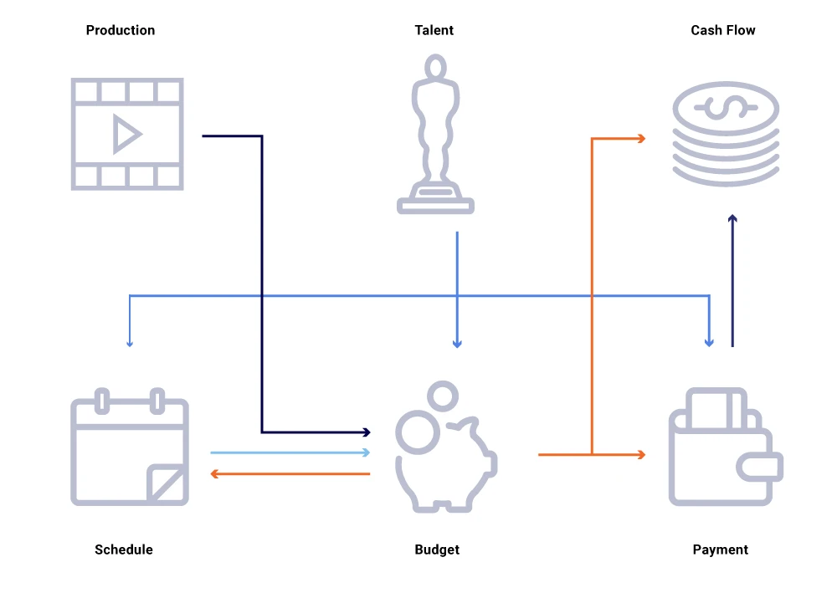
Apache Kafka in the Netflix Studio
個性化推薦
實時內容監控
log處理與分析
高並發以及擴展性
Notes:
Kafka 提供了 Netflix 操作系统所需的高持久性和线性可扩展的多用戶架构。他們内部的 (kas)Kafka 即服务為 产品提供了容错能力、可观察性、多区域部署和自助服务。这使他们的整个微服务生态系统更容易地生产和消费有意义的事件 个性化推荐：Netflix 收集用户的观看历史、搜索记录和浏览行为，通过 Kafka 实时传输这些数据到他们的推荐引擎。这些实时数据使 Netflix 能够及时更新用户的偏好模型，提供更准确的个性化内容推荐。
实时内容监控：Netflix 使用 Kafka 来监控和分析用户的观看体验，包括缓冲次数、播放质量等指标。这些实时数据帮助 Netflix 快速识别并解决可能影响用户体验的问题，如网络延迟、服务器故障等。
日志处理和分析：Netflix 的各种服务会产生大量日志数据，这些数据通过 Kafka 被实时收集和处理。Kafka 使得日志数据可以被实时分析，支持运维团队监控系统健康状况，以及开发团队分析用户行为和系统性能。
支持高并发和扩展性：Netflix 的用户基数庞大，需要处理巨大的并发请求。Kafka 的高吞吐量和良好的扩展性使得 Netflix 能够有效地支持这些需求，确保服务的稳定性和响应速度。

Slide 10

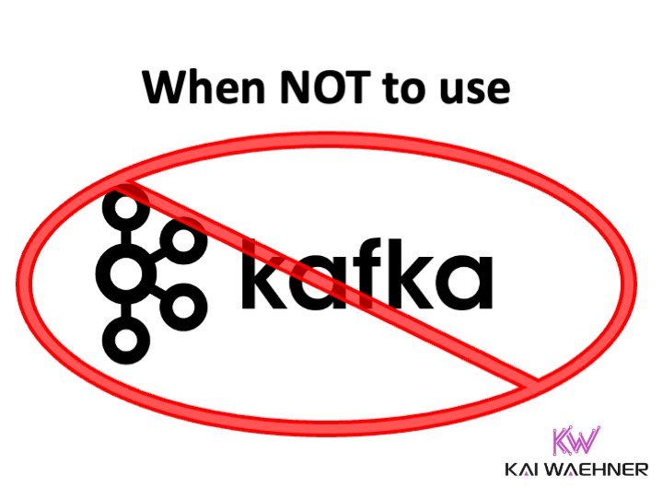
Kafka的重要性
數據處理延遲
監控和分析能力受限
數據丢失風險up up
擴展困難
系統脆弱
Notes:
a. 數據處理延遲
沒有 Kafka 這樣的高效流處理工具，許多實時數據處理的場景將面臨數據處理速度慢、延遲高的問題，這可能對需要快速響應的業務造成負面影響。
监控和分析能力受限：Kafka 作为日志收集和网站活动跟踪的重要工具，缺少它可能导致监控和分析能力受限，难以及时发现和解决问题，影响用户体验和业务决策
数据丢失风险增大：Kafka 提供高可靠性的数据存储和传输机制。缺少 Kafka，系统在面对网络问题、服务宕机等异常情况时，数据丢失的风险会增大。
. 擴展困難
在大數據時代，業務迅速增長時需要快速擴展系統能力。缺少 Kafka 這種支持水平擴展的平台，擴展現有系統將變得更加困難和成本昂貴。
b. 系統脆弱
在沒有有效的消息中間件支持下，系統間直接依賴可能導致整體架構脆弱，一個服務的故障可能影響到整個系統的運行。

Slide 11

02
架構解析

Slide 12
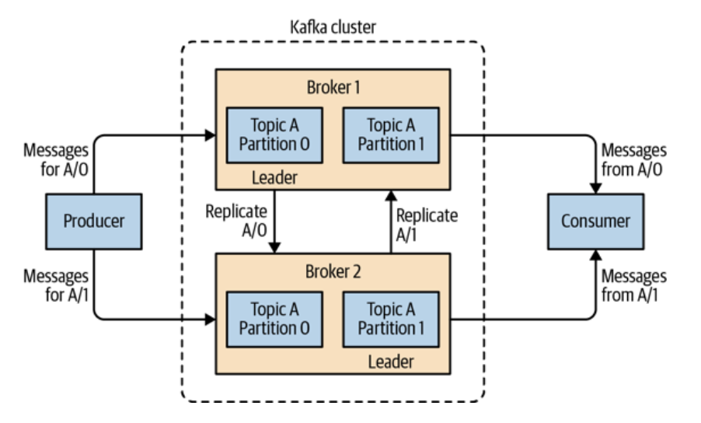
Kafka
Architecture

Slide 13
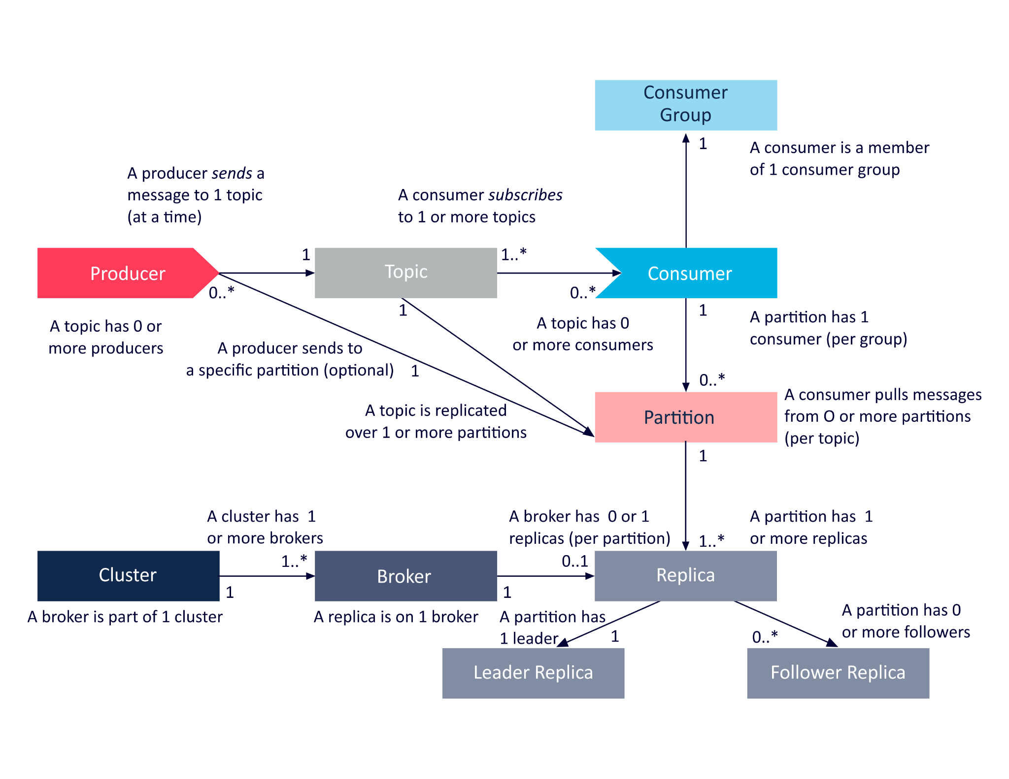
static analysis - Component Diagram
Topics
在 Kafka 中就像是 database 的 table，為不同資料的類別名稱
Partitions
Topic 內又可以切成好幾個 Partitions，在 Kafka 中，每個最小單位的資料都會存放在每個 Partition ，而Partition 可以分散的存放在不同機器上，以防單台機器故障
Producer
負責發送訊息到特定的 Topic 之中
Consumer
Subscribe 一個或多個 Topic，並從中讀取數據
Consumer Group
由多個 Consumer 組成，共同 Subscribe一個或多個 Topic，而在 Kafka 的設計之中，一個 Partition 的數據只會被一個 Consumer 讀取，從而避免了消息的重複處理
https://www.instaclustr.com/blog/exploring-apache-kafka-castle-architecture-semantics/

Slide 14
static analysis - Component Diagram
Broker
一個單台 Kafka server 稱為 broker，每個 broker 接收來自 producers 的訊並寫入至磁碟中，同時回應來自 Consumers 的資料請求
Cluster
多個 Brokers 連接在一起被稱為 Cluster
Replica
為 Partition 的副本，而 Kafka 會在不同的 Brokers 上創建 Partition的多個副本，以確保資料的安全跟可用性
Leader Replica
每個 Partition 都會有一個特定的 Broker 擔任，當有資料寫入或讀取時，所有的操作都由其處理，確保資料的一致性
Follower Replica
意旨其他的副本，它們會從 Leader Replica 同步資料，當 Leader Replica 失效，其中一個就會被提升為新的 Leader
https://www.instaclustr.com/blog/exploring-apache-kafka-castle-architecture-semantics/

Slide 15
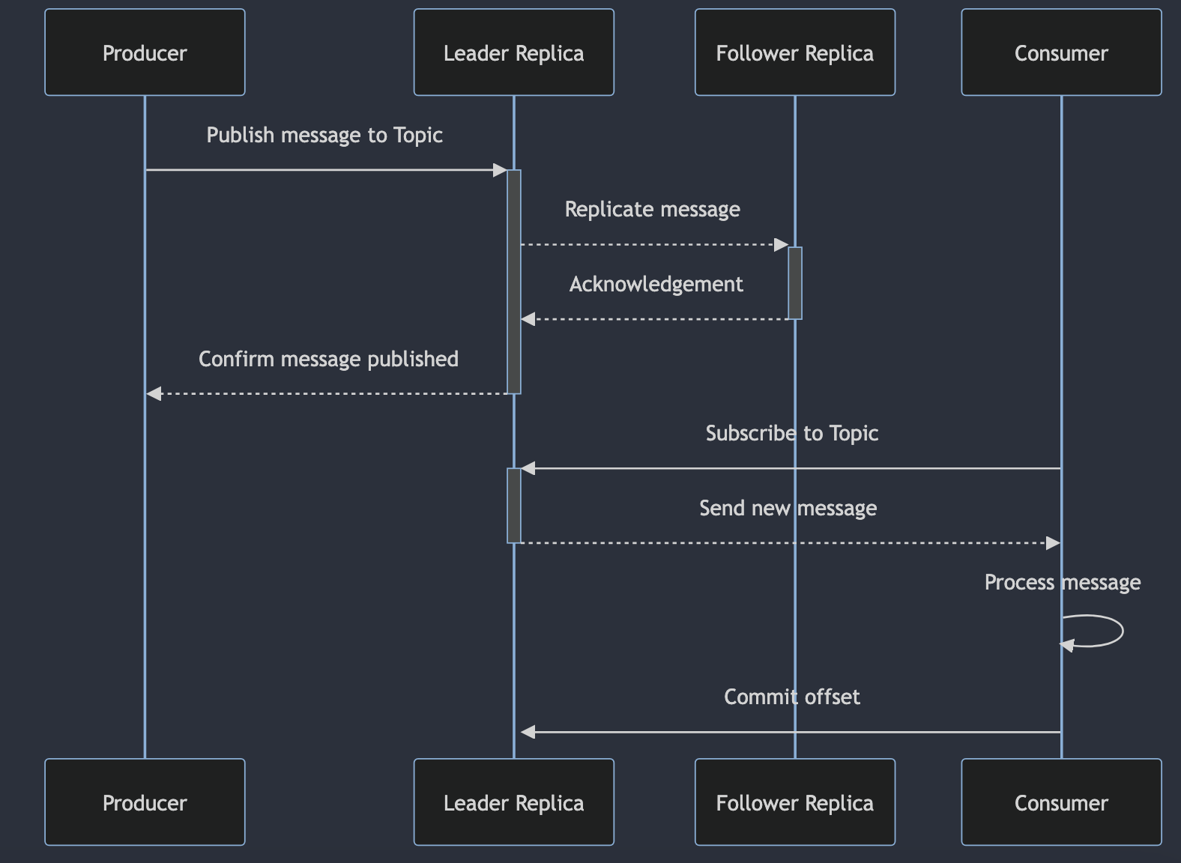
Kafka
Sequence diagram
Notes:
sequenceDiagram
participant Producer
participant LeaderBroker as Leader Broker
participant FollowerBroker as Follower Broker
participant Consumer
Producer->>+LeaderBroker: Publish message to Topic
LeaderBroker-->>+FollowerBroker: Replicate message
FollowerBroker-->>-LeaderBroker: Acknowledgement
LeaderBroker-->>-Producer: Confirm message published
Consumer->>+LeaderBroker: Subscribe to Topic
LeaderBroker-->>-Consumer: Send new message
Consumer->>Consumer: Process message
Consumer->>+LeaderBroker: Commit offset

Slide 16
Use Case - Uber
Ride Matching Service
Topic
Ride Requests
Topic
Ride Updates
Rider App
Driver App
Ride Status Service
Producer / Consumer
Topic
DriverLocationUpdates
Producer / Consumer
Topic
RideStatusUpdates
Topic
RiderNotifications

Slide 17
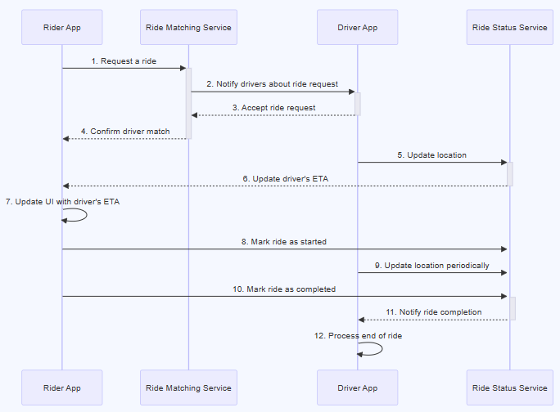
Use Case - Uber Sequence diagram
Notes:
sequenceDiagram
participant RiderApp as Rider App
participant RideMatchingService as Ride Matching Service
participant DriverApp as Driver App
participant RideStatusService as Ride Status Service
RiderApp->>+RideMatchingService: Request a ride
RideMatchingService->>+DriverApp: Notify drivers about ride request
DriverApp-->>-RideMatchingService: Accept ride request
RideMatchingService-->>-RiderApp: Confirm driver match
DriverApp->>+RideStatusService: Update location
RideStatusService-->>-RiderApp: Update driver's ETA
RiderApp->>RiderApp: Update UI with driver's ETA
RiderApp->>+RideStatusService: Mark ride as started
DriverApp->>RideStatusService: Update location periodically
RiderApp->>+RideStatusService: Mark ride as completed
RideStatusService-->>-DriverApp: Notify ride completion
DriverApp->>DriverApp: Process end of ride

Slide 18


Goal
Uber每日需處理來自全球數百萬用戶的龐大實時數據， 包括乘車請求、司機位置更新和交易資訊等。
因此，Uber採用了Kafka，來管理和區分大量數據。
利用 Kafka ，可以去解決 Uber 所遇到的許多大流量問題，並且 Kafka 也設計了分散式架構，支持水平拓展，簡單來說就是可以透過增加伺服器來增加處理能力。也可以透過不同特徵去有效的區分資料以及伺服器。
Notes:
sequenceDiagram
participant RiderApp as Rider App
participant RideMatchingService as Ride Matching Service
participant DriverApp as Driver App
participant RideStatusService as Ride Status Service
RiderApp->>+RideMatchingService: Request a ride
RideMatchingService->>+DriverApp: Notify drivers about ride request
DriverApp-->>-RideMatchingService: Accept ride request
RideMatchingService-->>-RiderApp: Confirm driver match
DriverApp->>+RideStatusService: Update location
RideStatusService-->>-RiderApp: Update driver's ETA
RiderApp->>RiderApp: Update UI with driver's ETA
RiderApp->>+RideStatusService: Mark ride as started
DriverApp->>RideStatusService: Update location periodically
RiderApp->>+RideStatusService: Mark ride as completed
RideStatusService-->>-DriverApp: Notify ride completion
DriverApp->>DriverApp: Process end of ride

Slide 19
Goal
透過 Partition 在同個 Topic 中以地理位置區分資料
Uber可能會根據城市或地區將乘車請求分配到不同的分區
Topic - Ride Requests
Rider in Taipei
Driver in Taipei
Partition Taipei
Rider in Taichung
Partition Taichung
Driver in Taichung
Notes:
sequenceDiagram
participant RiderApp as Rider App
participant RideMatchingService as Ride Matching Service
participant DriverApp as Driver App
participant RideStatusService as Ride Status Service
RiderApp->>+RideMatchingService: Request a ride
RideMatchingService->>+DriverApp: Notify drivers about ride request
DriverApp-->>-RideMatchingService: Accept ride request
RideMatchingService-->>-RiderApp: Confirm driver match
DriverApp->>+RideStatusService: Update location
RideStatusService-->>-RiderApp: Update driver's ETA
RiderApp->>RiderApp: Update UI with driver's ETA
RiderApp->>+RideStatusService: Mark ride as started
DriverApp->>RideStatusService: Update location periodically
RiderApp->>+RideStatusService: Mark ride as completed
RideStatusService-->>-DriverApp: Notify ride completion
DriverApp->>DriverApp: Process end of ride

Slide 20

03
技術實作與心得

Slide 21
步驟 1: 下載 Kafka
下載 Kafka: https://dlcdn.apache.org/kafka/3.7.0/kafka_2.13-3.7.0.tgz
解壓縮: $ tar -xzf kafka_2.13-3.7.0.tgz
進入 Kafka 資料夾: $ cd kafka_2.13-3.7.0

Slide 22
步驟 2: 啟動 Kafka 執行環境
注意! 需已先安裝好 Java 8
啟動 Zookeeper 服務: $ bin/zookeeper-server-start.sh config/zookeeper.properties
啟動 Kafka broker 服務: $ bin/kafka-server-start.sh config/server.properties

Slide 23

步驟 3: 建立 Topic 來儲存 Event
建立 Topic 與 Event: $ bin/kafka-topics.sh --create --topic quickstart-events --bootstrap-server localhost:9092

Slide 24
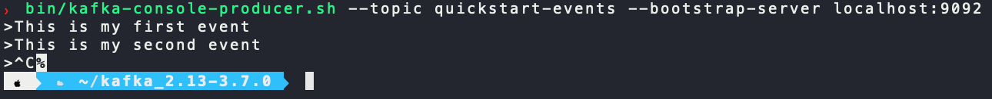
步驟 4: 寫入 Event 到 Topic 中
若以檔案系統作比喻，Topic 如同資料夾，Event 如同資料夾中的檔案
寫入 Event 到 Topic 中: $ bin/kafka-console-producer.sh --topic quickstart-events --bootstrap-server localhost:9092 This is my first event This is my second event

Slide 25

步驟 5: 讀取 Event
讀取 Event: $ bin/kafka-console-consumer.sh --topic quickstart-events --from-beginning --bootstrap-server localhost:9092
特性: Event 可重複被 Consumer 讀取

Slide 26
DEMO
https://youtu.be/7E_Oevb6NDY

Slide 27
使用心得
分布式事件流平台
多台機器上讀取、寫入、儲存和處理事件
代理 (broker)
Kafka 客戶端通過網絡與 Kafka 代理（brokers）進行通信，以寫入（或讀取）事件。一旦收到，代理將以耐用且容錯的方式儲存事件，存儲時間長短由你決定——甚至可以永久儲存。
由於事件在 Kafka 中被耐用地儲存，所以它們可以被多次讀取，也可以由多個消費者讀取。
Zookeeper
是一個集中式服務，用於維護配置資訊、命名、提供分散式同步，以及提供分群服務。ZooKeeper 使 Kafka 能夠通過維護集群狀態的方式來實現高可靠性和可擴展性。

Slide 28
參考資料
技術實作
Apache Kafka 官方文件 - Quckstart: https://kafka.apache.org/quickstart

Slide 29
04
評論

Slide 30
相近技術比較：Kafka vs RabbitMQ
 | Kafka | RabbitMQ
設計目標 | 高吞吐量即時數據串流處理 | 高可靠性和靈活的消息佇列系統
效能和可擴充性 | 高吞吐量，橫向可擴充性優秀 | 好的效能，適合中小型負載
訊息排序 | 主題內分區內訊息排序 | 保證單個佇列或主題內的訊息排序
訊息優先級 | 不支援內建訊息優先級 | 支援訊息優先級
Notes:
Evaluation and comments
– 和相近技術的比較: Why this work is better than others? In which respect?
– Does the proposed approach solves the problem? How and how well?
– What can be enhanced?
RabbitMQ ：簡單的架構提供複雜的訊息路由
Kafka ：提供耐用的訊息代理程式系統

Slide 31
比較下 Kafka 的優勢
Kafka 在訊息傳輸容量方面優於 RabbitMQ，在處理大量數據方面表現出色
Kafka 以極低的延遲串流式傳輸訊息，適合即時分析串流資料
Kafka 適用於需要重新分析所接收資料的應用程式，可以在保留期間內多次處理串流資料，或收集日誌檔案進行分析
Notes:
Evaluation and comments
– 和相近技術的比較: Why this work is better than others? In which respect?
– Does the proposed approach solves the problem? How and how well?
– What can be enhanced?
RabbitMQ 和 Kafka 都為其預期的使用案例提供高效能的訊息傳輸。但是，Kafka 在訊息傳輸容量方面優於 RabbitMQ。
Kafka 每秒可以傳送數百萬條訊息，因為它使用序列化磁碟 I/O 來啟用高輸送量的訊息交換。序列化磁碟 I/O 是一種儲存系統，用於儲存和存取相鄰記憶體空間中的資料，該系統比隨機磁碟存取更快速。
RabbitMQ 還可以每秒傳送數百萬條訊息，但它需要多個代理程式執行此動作。通常，RabbitMQ 的效能是平均每秒傳送數千條訊息，並且如果 RabbitMQ 的佇列擁塞，則可能會降低速度。

Slide 32
可改善方向
Kafka 部分程式語言的 Client Libraries，尚未支援所有功能， 故應持續增進功能的完整度。
利用順序寫入達到高吞吐量，若其中一台機器出問題可能造成訊息亂掉
僅保證單一分區有順序性，無法保證多分區的順序性
Notes:
Evaluation and comments
– 和相近技術的比較: Why this work is better than others? In which respect?
– Does the proposed approach solves the problem? How and how well?
– What can be enhanced?

Slide 33
05
結語

Slide 34
Kafka的優勢、問題與貢獻
Kafka 可以幫助即時的高吞吐串流數據處理
降低數據丟失風險、支持快速擴展系統
分析Uber每日要處理數百萬實時數據的大型系統
利用Kafka的分散式架構解決大流量問題以及支援水平擴展
Kafka的分散式架構可透過增加伺服器來增加處理問題能力
Notes:
Evaluation and comments
– 和相近技術的比較: Why this work is better than others? In which respect?
– Does the proposed approach solves the problem? How and how well?
– What can be enhanced?

Slide 35
小組分工
技術實作、Demo | 蔡典翰、張詠軒
架構解析 | 賴廷恩, 羅仕欽, 陳彥維
評論、結語 | 徐宇文、柯詠媃
目的核心，應用場景 | 張聚洋、施瑋昱

Slide 36
End

